Slide 1
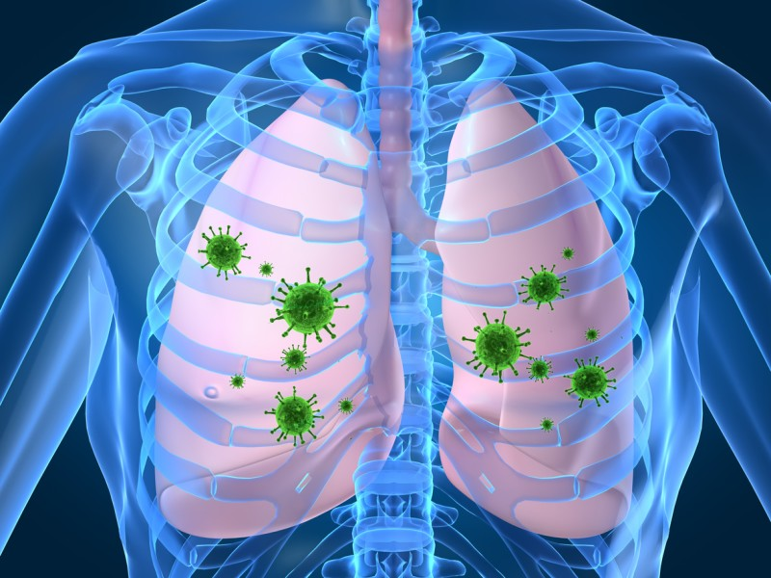
Neumonía
Luis Fernando Góngora Quintana

Slide 2
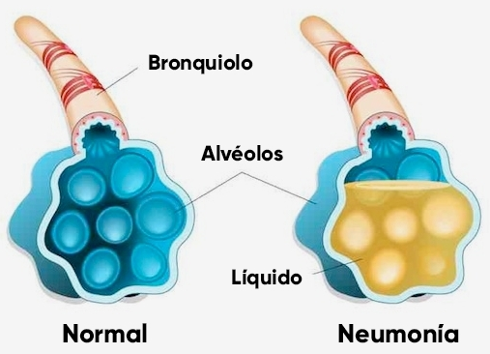
¿Qué es?
La neumonía es una enfermedad infecciosa aguda del aparato respiratorio bajo, que produce un proceso inflamatorio en el parénquima pulmonar y que se caracteriza por la presencia de tos, usualmente productiva, acompañada en ocasiones por otros síntomas como fiebre, dolor pleurítico y/o taquipnea.

Slide 3
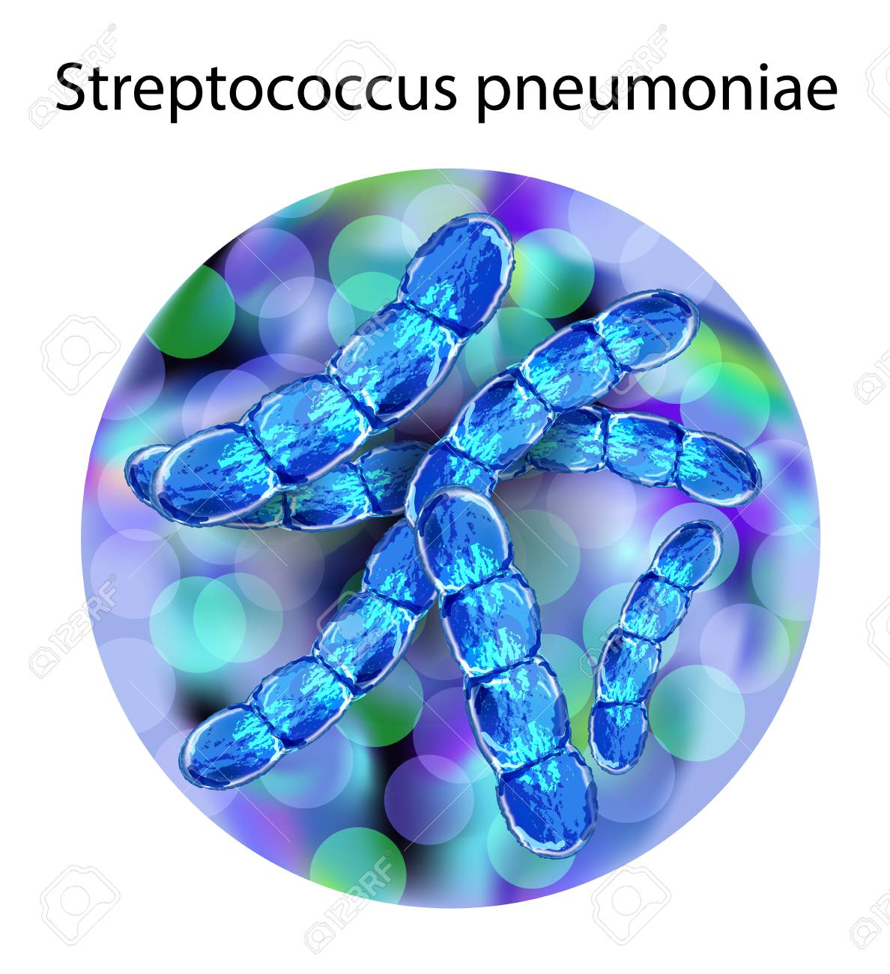
Etiología
Los agentes causales mas frecuentes varían de acuerdo a la edad, estación del año, sistema inmune y la nutrición.
Otros:
Mycoplasma pneumoniae, bordetella pertussis, Chlamydophila pneumoniae, toxoplasma gondii, histoplasma capsulatum, chlaydia trachomatis y Pneumocystis jirovecii.
Otros agentes como el sarampión, rubeola, tifoidea, pueden producir neumonía en forma secundaria.
Bacterias | Virus
-Streptococuccus Pneumoniae -Haemophilus influenzae -S. aureus -E. Collí -Legionella. | -Influenza (A,B) -Parainfluenza -Adenovirus -Virus sincicial respiratorio (VSR).

Slide 4
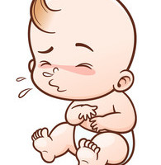
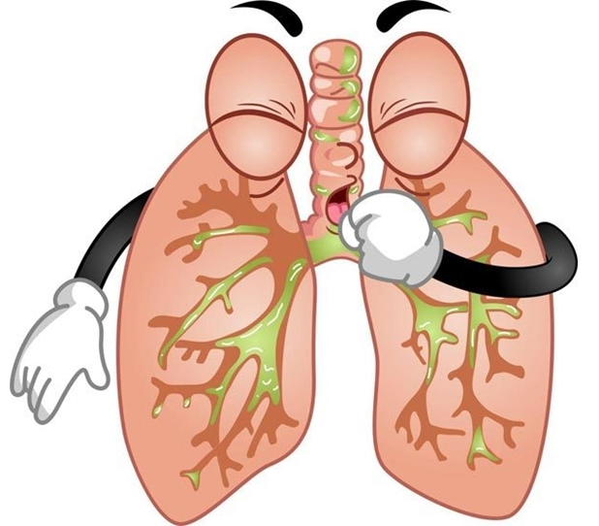
Entre el 24-56% de los casos NO se identifica algún agente etiológico.
La bronquiolitis y neumonía intersticial casi siempre es por virus, predominando el VSR y parainfluenza.
Enterobacterias principal causa de neumonía bacteriana neonatal.
En niños escolares Mycoplasma pneumoniae.
En pacientes inmunodeficientes Candida spp, Aspergillus spp, P. jirovecii, legionella.
Pacientes en la UTI considerar legionella, Pseudomonas, S. aureus y enterobacterias.

Slide 5
Etiología por edad
Agente | < 3 meses | 3 meses a 5 años | > 5 años
Viral | VSR Influenza Parainfluenza Metapneumovirus | VSR Influenza Parainfluenza Metapneumovirus | Influenza Adenovirus Metapneumovirus
Bacteriano | Streptococo Agalactiae Bacilos Gramnegativos S. Neumoniae B. Pertusis Chlamydia Trachomatis | S. Neumoniae Mycoplasma Neumoniae S. Aureus S. Pyogenes (grupo A) Haemophilus influenzae tipo B | S. Neumoniae Mycoplasma Neumoniae S. Aureus S. Pyogenes (grupo A)

Slide 6
Epidemiología
La NAC es un problema importante de salud mundial especialmente en los niños menores de 5 años.
Mundialmente: 2 a 4 casos por 1000 habitantes, 4 millones de muertes anuales.
En México: 200-400 mil casos anuales.
La 9ª causa de mortalidad general (21,572 muertes en 2016).
La 3ª causa de mortalidad en niños menores a 5 años.
Junto con las enfermedades diarreicas, las neumonías son la causa mas común de hospitalización en las salas de pediatría.

Slide 7
Etiopatogenia Fisiopatología
Los agentes microbianos pueden llegar a los pulmones por vía área (primaria) o por vía hematógena, linfática o por continuidad (secundarias).
Es muy probable que la mayoría sea inicialmente viral y después se superponga una infección secundaria con bacterias.
En las neumonías primarias el periodo de incubación es variable, entre 1 y 7 días.
Son determinantes los mecanismos de defensa inespecíficos y específicos (moco, linfocitos T, macrófagos pulmonares, IgA ,movilidad ciliar).

Slide 8
Fisiopatología
Desde el punto de vista histopatológico se clasifican en 4 tipos fundamentales:
Lobulillar o bronconeumonía: las lesiones son múltiples en ambos pulmones, afectan diferentes lobulillos y la lesión se caracteriza por infiltrado inflamatorio y exudado dentro de los alveolos. Gramnegativos, S. aureus
Neumonía intersticial o bronquiolitis: hay infiltrado bronquiolar e intersticial, es decir, en los tabiques interalveolares, la mayoría de los alveolos están libres pero tarde o temprano habrá trasudado. Sin embargo el VSR puede producir necrosis bronquiolar masiva.
Neumonía lobar o segmentaria: las lesiones inflamatorias abarcan todo un lóbulo o segmento y comprenden todas sus estructuras. S. neumoniae
Formas especiales relacionadas a infecciones micóticas, bordetella, sarampión, etc.

Slide 9
Manifestaciones clínicas
Algunos datos clínicos se pueden encontrar en cualquier neumonía, como los correspondientes al:
Síndrome infeccioso (fiebre, anorexia, vómitos, malestar general).
Síndrome de insuficiencia respiratoria (disnea, polipnea, aleteo nasal, cianosis).
Tos, por lo general es seca al inicio y posteriormente húmeda.
La intensidad de estos signos varia de acuerdo a la gravedad del caso.
*En el recién nacido por lo general no hay fiebre sino distermias y generalmente no hay tos.

Slide 10
La bronconeumonía generalmente inicia con fiebre, tos y rinorrea. Después se presentan signos de insuficiencia respiratoria. La exploración de torax revela estertores alveolares diseminados.
La neumonía intersticial también inicia con signos de infección respiratoria superior , pero en una etapa más temprana aparecen signos de insuficiencia respiratoria, disnea acentuada, tórax enfisematoso y pocos o ningún estertor.
La neumonía Lobar suele iniciar con fiebre elevada, acompañada de escalofríos, dolor torácico, signos de insuficiencia respiratoria de intensidad variable, y posteriormente aparece tos con expectoración.

Slide 11
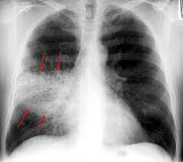
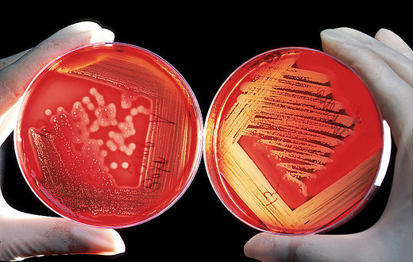
Diagnostico
El diagnostico es fundamentalmente clínico.
Los signos en mas del 90% de los casos son tos y fiebre.
En la exploración física se registra un aumento de la FR.
La radiografía de tórax sigue siendo el principal medio para confirmar la sospecha clínica de neumonía en la practica cotidiana, sin embargo su precisión diagnostica es limitada debido a la gran variabilidad en su interpretación.
Difícil determinar etiología en niños. La toma de cultivos debe realizarse antes del tratamiento de antimicrobianos.

Slide 12
Los procedimientos invasivos como aspiración bronquial por broncoscopia, punción transtraqueal, biopsia pulmonar, deben aplicarse a pacientes inmunocomprometido para un tratamiento temprano y especifico.
La Biometría hemática muestra leucocitosis y neutrofilia, velocidad de sedimentación globular elevada en neumonías bacterianas y leucocitosis o leucopenia con linfocitos en neumonías virales.
En las neumonías graves es de gran utilidad la determinación del pH, electrolitos séricos y la gasometría arterial.
La OMS utiliza la FR como el principal signo diferencial.
Se debe considerar como probable neumonía si hay taquipnea (+ de 60’ en menores de 2 meses, +de 50x’ en niños de 2 a 12 meses, y más de 40x’ en niños de 1 a 4 años.

Slide 13
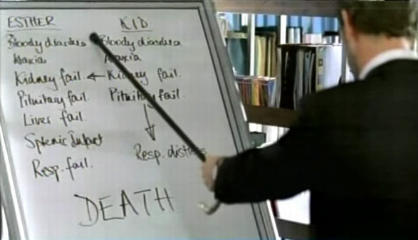
Diagnostico Diferencial
Se debe establecer el diagnostico diferencial con bronquitis, laringotraqueitis, asma bronquial, acidosis metabólica y cuerpo extraño en bronquios.
En los 3 primeros los tipos de estertores y los rayos x ayudan al diagnostico.

Slide 14
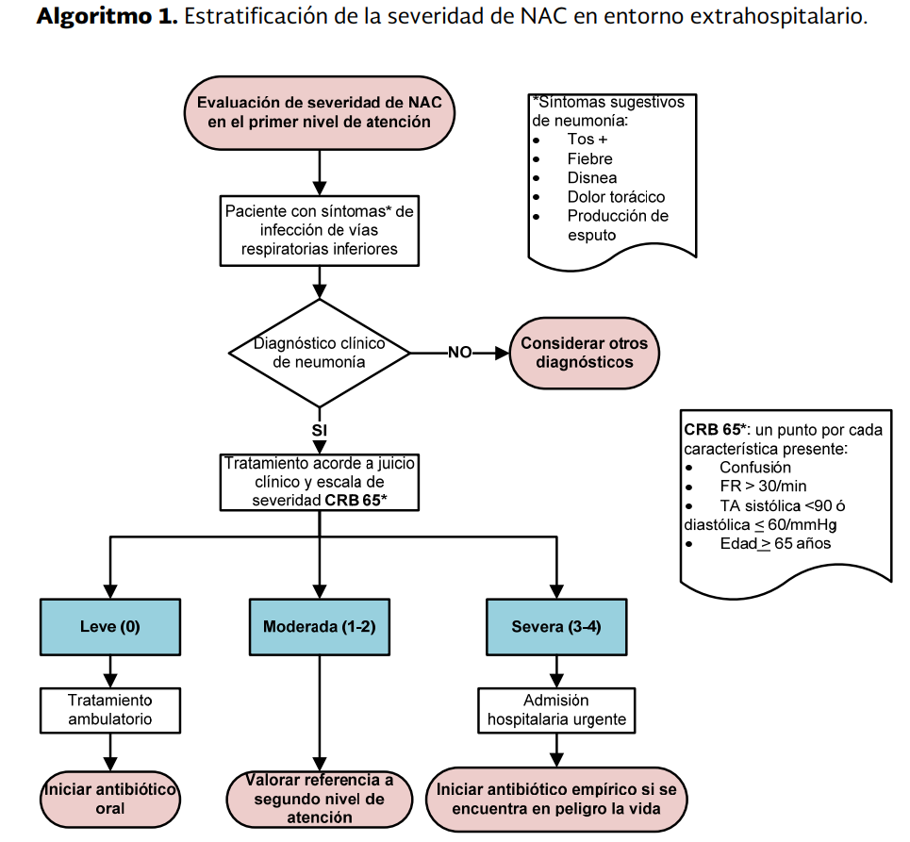

Slide 15
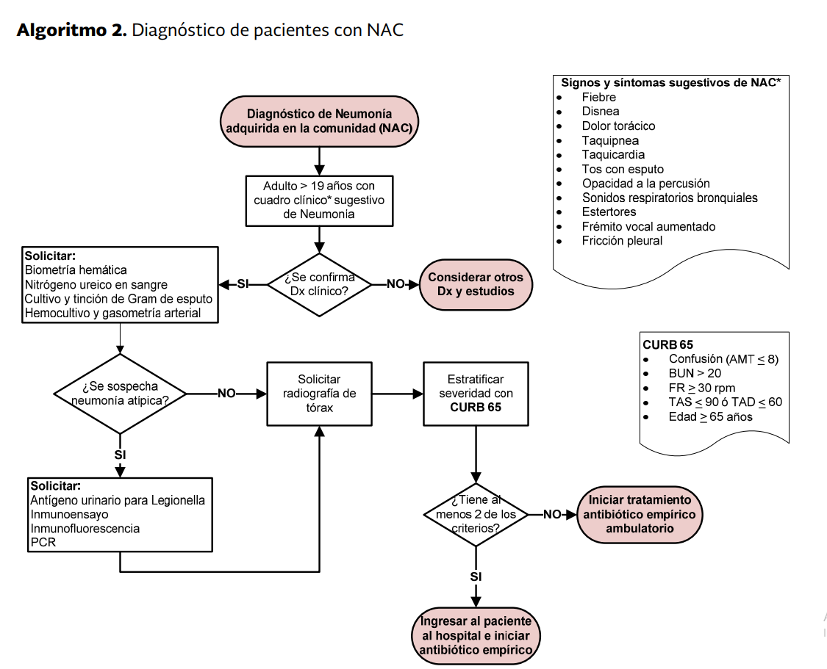

Slide 16
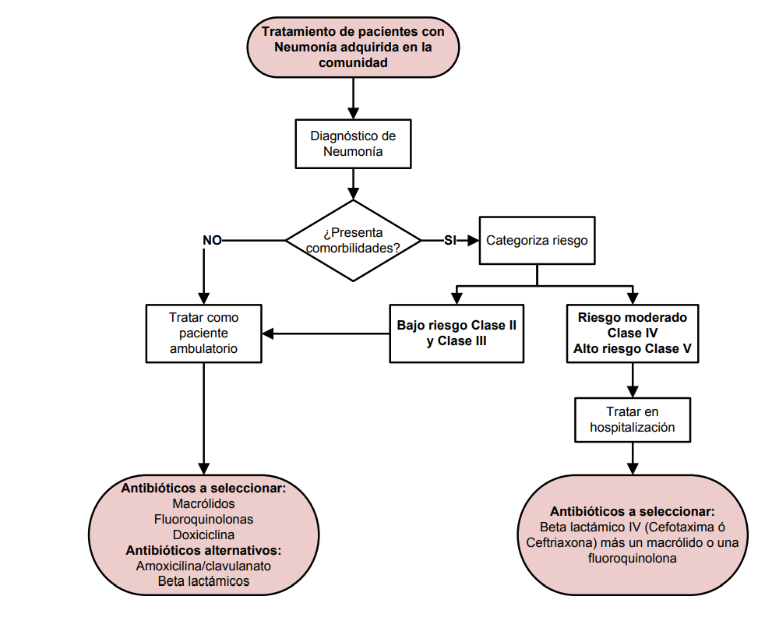
Bases generales del Tratamiento
Medidas de soporte:
Oxigenoterapia
Hidratación
Antipiréticos

Slide 17
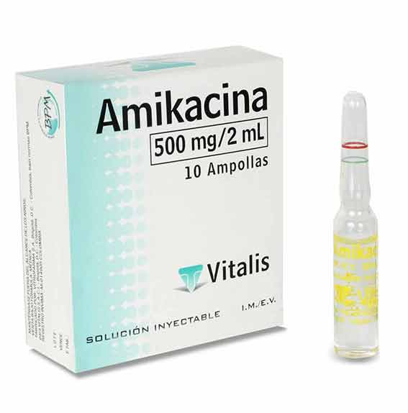
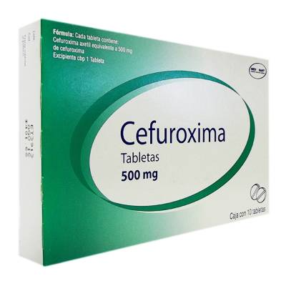
Tx Antimicrobiano
El uso de antibióticos es necesario siempre que se sospeche un origen bacteriano, lo cual sucede en toda neumonía lobulillar, lobar o segmentaria.
El esquema ideal de antibióticos es motivo de controversia hasta el momento.
En menores de 3 meses lo recomendado es:
Ampicilina 150mg/kg/día + amikacina 15mg/kg/día x 14 días
En caso de sospechar C. Trachomatis, agregar eritromicina 40mg/kg/día x 14 días.
Para mayores de 3 meses a 5 años:
Penicilina sódica cristalina 100 mil U/kg/ dosis c/6h
Como segunda elección cefuroxima 100-150 mg/kg/día.
En caso de derrame pleural la cefuroxima se vuelve de primera elección para curbrir S. Aureus y S. pneumoniae.
En el tratamiento ambulatorio de la neumonía con dificultad para la aplicación de penicilina intramuscular, se puede utilizar ampicilina o amoxicilina.

Slide 18
Para mayores de 6 años:
El tratamiento de elección si es S.pneumoniae sigue siendo la penicilina, si existe derrame pleural el tratamiento debe ser con dicloxacilina.
Si se sospecha que el agente infeccioso sea el M. pneumoniae el tratamiento debe ser a base de eritromicina, o en niños mayores de 8 años tetraciclinas.
Pacientes inmunocomprometidos
Los tratamientos deben incluir fármacos activos contra bacilos aerobios gramnegativos y Staphylococcus spp.
Importante establecer si el paciente cursa con neutropenia, ya que si no hay respuesta al tratamiento inicial debe considerarse agregar antimicóticos oportunamente.
Si se sospecha de P. jirovecii se puede iniciar además un tratamiento con trimetorprim/sulfametoxazol sobre todo en paceintes con VIH.

Slide 19
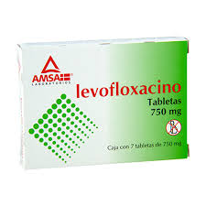
En adultos hay recomendaciones especificas para el tratamiento:
Si no tiene dificultad respiratoria, es previamente sano, no requiere hospitalización, no ha recibido antimicrobianos en los 3 meses previos se puede iniciar con un macrolido (azitromicina o claritomicina), como alternativa la doxiciclina.
Si requiere hospitalización o existe comorbilidad, se recomienda fluoroquinolona respiratoria (levofloxacina, moxifloxacina) y como alternativa un betalactamico + un macrolido.
Si la condición del paciente es grave y requiere UTI, se inicia una cefalosporina o ampicilina/sulbactam + azitromicina o una fluoroquinolona respiratoria.
En los pacientes que se sospeche infección por pseudomonas, se recomienda un b-lactamico con actividad antipseudomonas (ceftazidima, piperacilina, imipenem,meropenem) más ciprofloxacina o levofloxacina.
En caso de sospecha de SARM debe incluirse un glicopeptido como vancomicina.

Slide 20
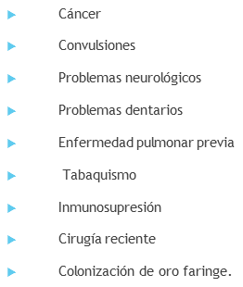
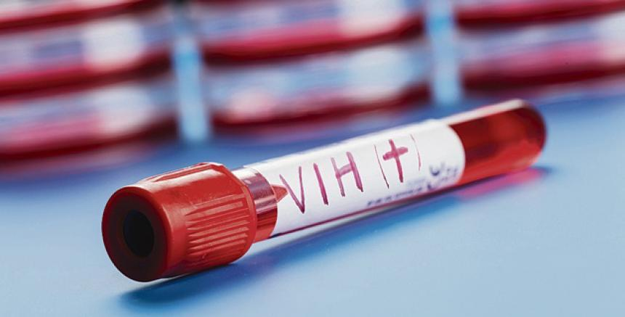
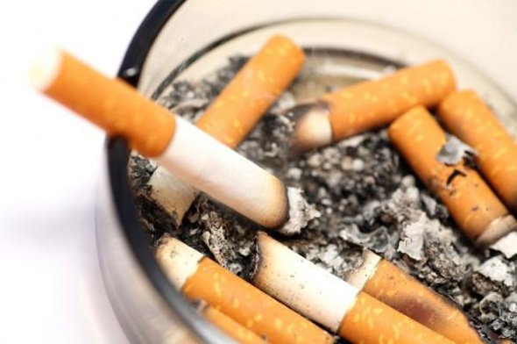
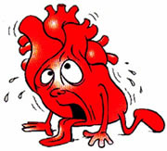
Factores de Riesgo
Alcoholismo
Desnutrición
Diabetes, EPOC, Asma.
Neoplasias
Tratamiento con esteroides
Edad avanzada
Insuficiencia renal crónica
Insuficiencia cardiaca

Slide 21
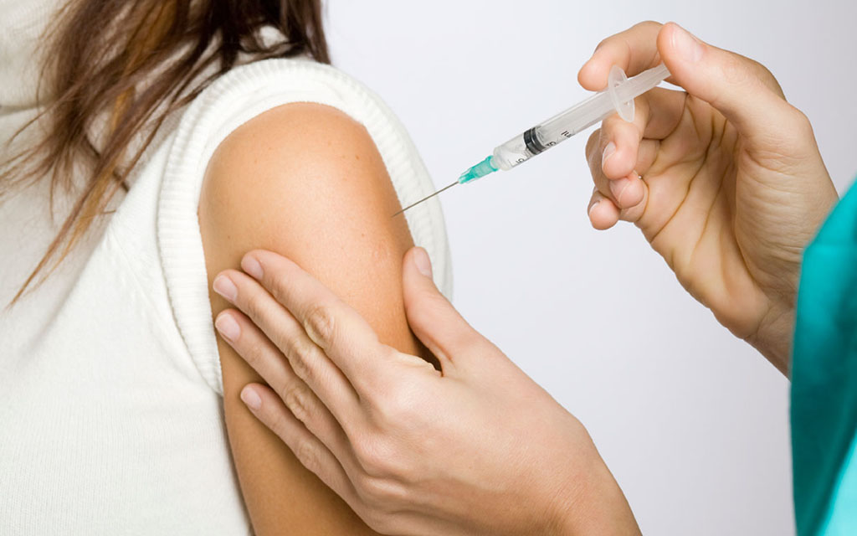
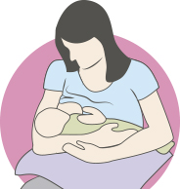
Medidas de Prevención
Tener todas las vacunas al corriente.
Neumococo (13) 6 semanas a 5 años y a >50 años.
Neumococo (23) >2 años y > 50 años.
Influenza 6 meses a 8 años, >50 años.
Mejorar hábitos de higiene.
La lactancia materna es un factor de prevención muy importante.
Hacer ejercicio, vida saludable, para tener un sistema inmune eficaz.

Slide 22
Pronóstico
En los pacientes inmunocompetentes la letalidad es del 5%.
En recién nacidos y en inmunocomprometidos la letalidad puede variar del 20 al 50 %.
La mayoría de los pacientes con derrame pleural y un tratamiento adecuado se recuperan íntegramente al cabo de 3 a 4 semanas.
Sin embargo aquellos pacientes que presentan tabicamientos y secuestros pulmonares requieren de decorticación pleural y la recuperación es de varios meses.

